Slide 1

EL IMPACTO DE LA PANDEMIA EN LAS EMISIONES DE CO2
Naila Rubí Wabi
BEDU - Programación en R
Equipo 20

Slide 2
CO2
También conocido como dióxido de carbono, es un gas incoloro el cual es considerado como la sustancia que mas contribuye al efecto invernadero. El CO2 se produce de forma natural y en concentraciones bajas no representa un peligro para los seres vivos. El problema se presenta cuando se produce de forma artificial en cantidades masivas, afectando la calidad del aire y finalmente en la contaminación atmosférica.

Slide 3
Hipótesis
Con la llegada de la pandemia de COVID-19 y las medidas de sanidad de los gobiernos de cada país, era inevitable el cierre de muchas empresas de diferentes sectores. Asimismo, con la implementación de la modalidad de trabajo y escuela remota y las restricciones de movilidad, el uso de todo tipo de transporte disminuyó drásticamente. Considerando estos dos factores, se propone probar que durante la pandemia por COVID-19 las emisiones de CO2 disminuyeron significativamente.

Slide 4
Visualizaciones
A continuación, se mostraran varias gráficas de barras las cuales muestran el total de toneladas de dióxido de carbono (CO2) emitidas para cada uno de los sectores de las regiones especificadas durante el 2019 y el 2020.
Se debe de notar un decremento en las emisiones para todos los sectores excepto en el residencial (debido a las medidas de confinamiento y modalidades remotas) en el año 2020.

Slide 5
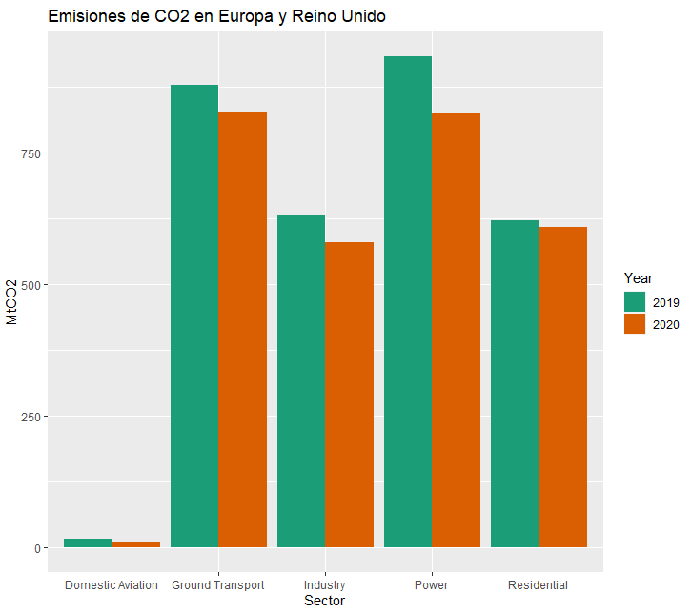
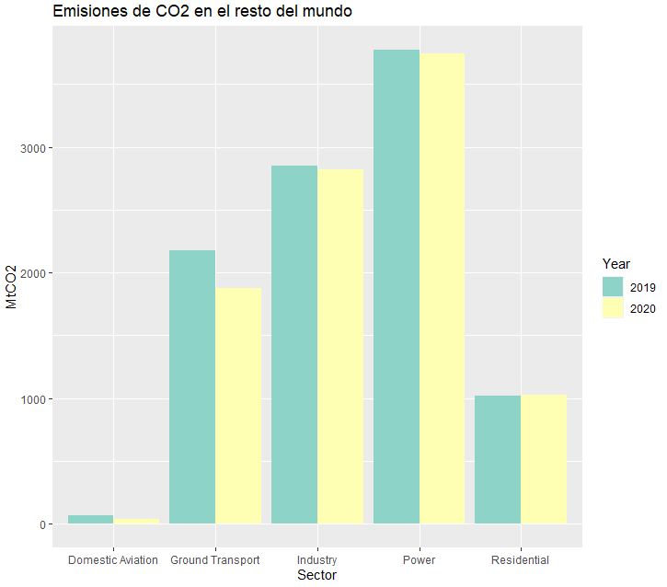
Emisiones de CO2 por sector en Europa y el resto del mundo

Slide 6
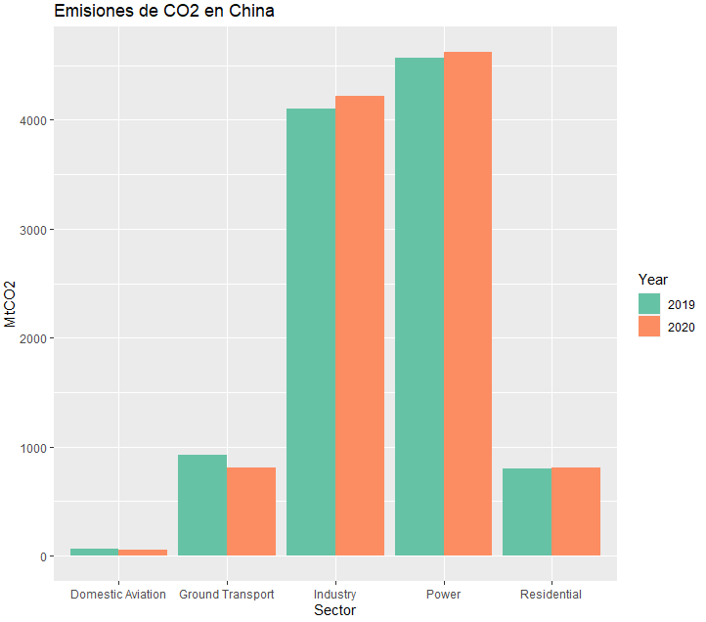
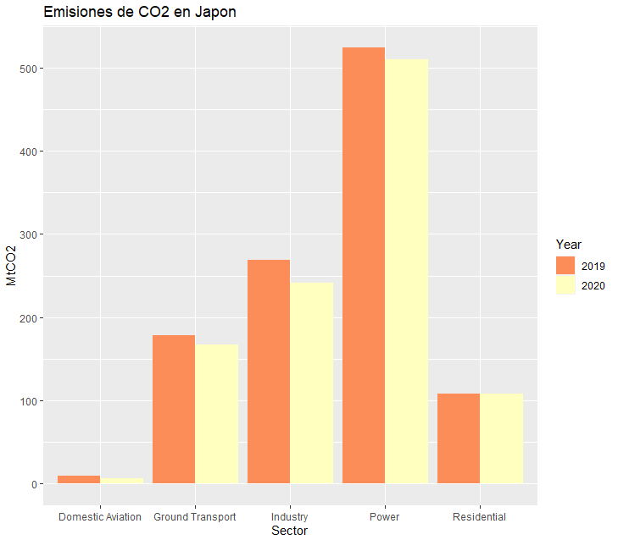
Emisiones de CO2 por sector en China y Japón

Slide 7
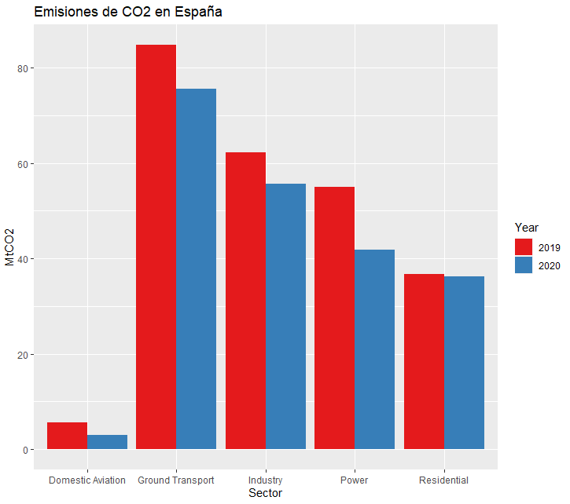
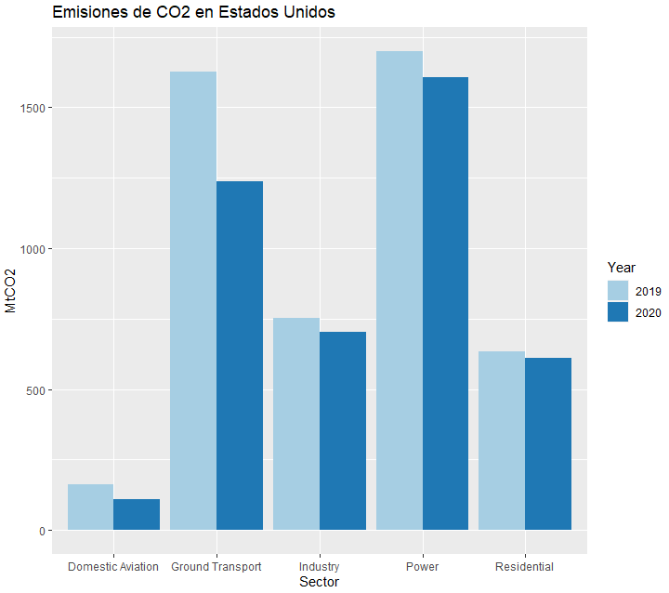
Emisiones de CO2 por sector en España y E.U

Slide 8
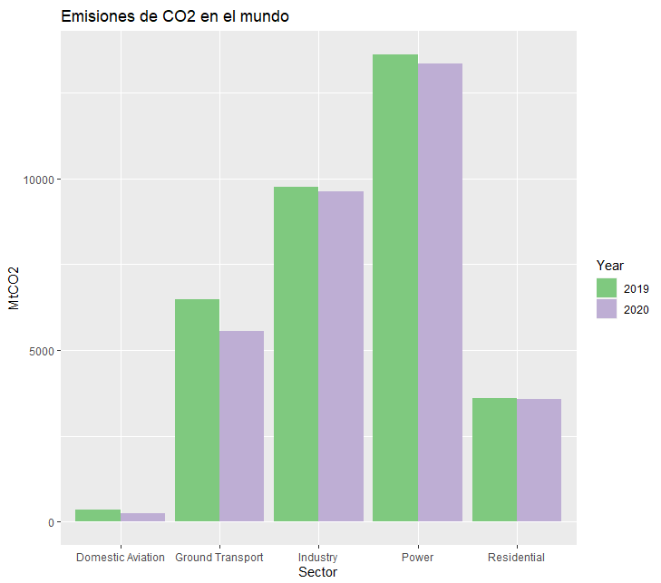
Emisiones de CO2 por sector en el mundo

Slide 9
Contraste de Hipótesis
Se realiza un contraste de hipótesis para determinar si existen diferencias significativas en las emisiones de CO2 en el mundo por cada uno de los diferentes sectores durante el 2019 y el 2020, donde este último fue donde empezó la pandemia. Las hipótesis son las siguientes:
H0: No hay diferencias significativas en las emisiones de CO2 en 2019 y 2020
H1: Hay diferencias significativas en las emisiones de CO2 en 2019 y 2020
Nivel de significancia: alpha = 0.05

Slide 10
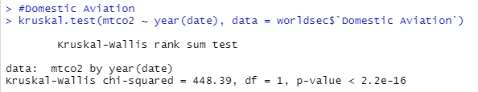
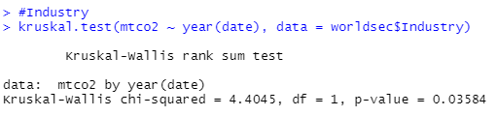
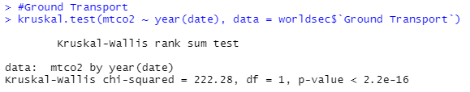
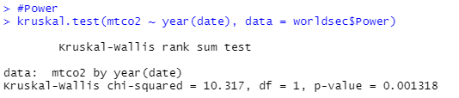
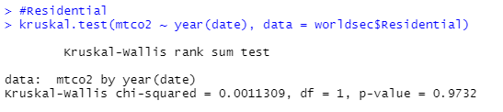
Se observa que en todos los sectores excepto en el residencial, se obtiene un p-valor menor al nivel de significancia de 0.05. Esto quiere decir que si existen diferencias significativas en las emisiones de CO2 en el mundo por cada uno de los diferentes sectores, excepto el residencial, durante el 2019 y el 2020 con un nivel de confianza del 95%

Slide 11
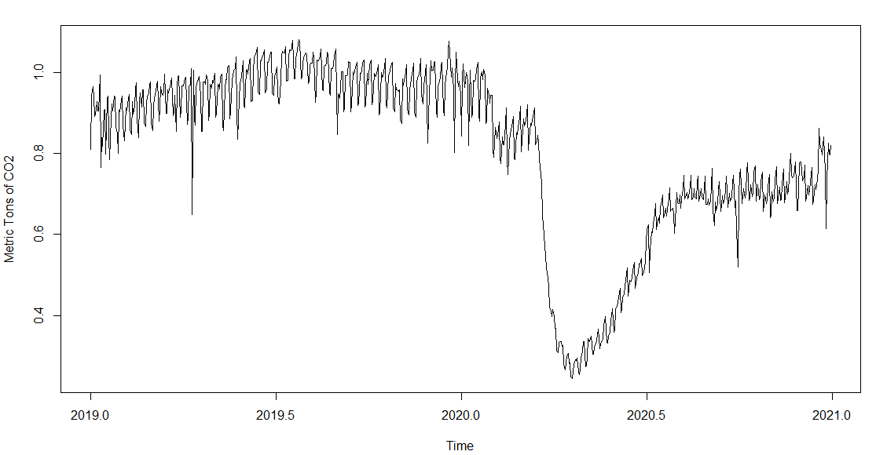
Serie de tiempo de emisiones de CO2 en el mundo en el sector de Vuelos Nacionales

Slide 12
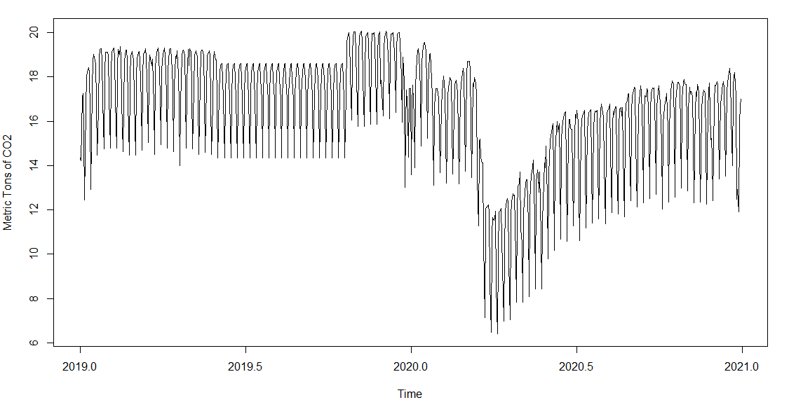
Serie de tiempo de emisiones de CO2 en el mundo en el sector de Transporte Terrestre

Slide 13
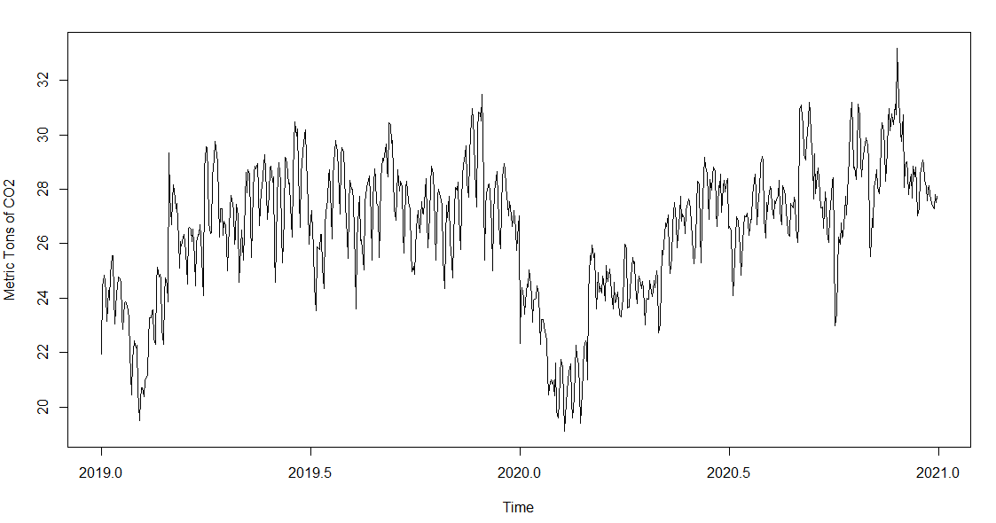
Serie de tiempo de emisiones de CO2 en el mundo en el sector de Industria

Slide 14
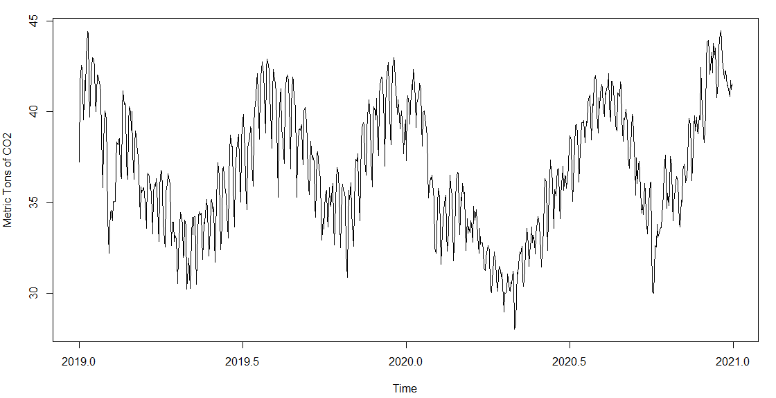
Serie de tiempo de emisiones de CO2 en el mundo en el sector de Energía

Slide 15
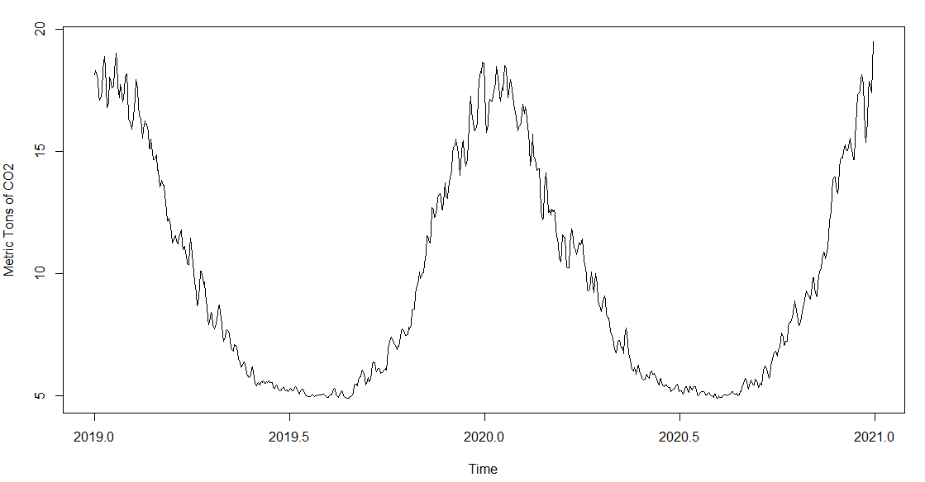
Serie de tiempo de emisiones de CO2 en el mundo en el sector Residencial

Slide 16
Conclusión
Se observa en los gráficos de series de tiempo el fuerte decremento que hubo en las emisiones de CO2 en los primero meses de 2020, correspondientes al inicio de la pandemia y la cuarentena. Posteriormente se observa una tendencia a la alta sobre las emisiones, esto se puedo explicar por el descuido de las medidas sanitarias y de confinamiento después de los primeros 2 meses de cuarentena.
Con los resultados obtenidos mediante las pruebas estadísticas de Kruskal-Wallis y la evidencia visual presentada, se comprueba parcialmente la hipótesis inicialmente planteada, ya que aunque si disminuyeron las emisiones durante el 2020 en todos los sectores exceptuando el residencial, este sólo fue significativo durante los primeros meses en pandemia, pero poco después retomaron su ritmo creciente.

Slide 17
Código y Base de Datos
Link al repositorio donde está el código y la base: https://github.com/wabinai/BEDU-BD-Postworks-Proyecto/tree/main/Proyecto

Slide 18
Problemas
Falta de coordinación y comunicación con el equipo.

